Slide 1
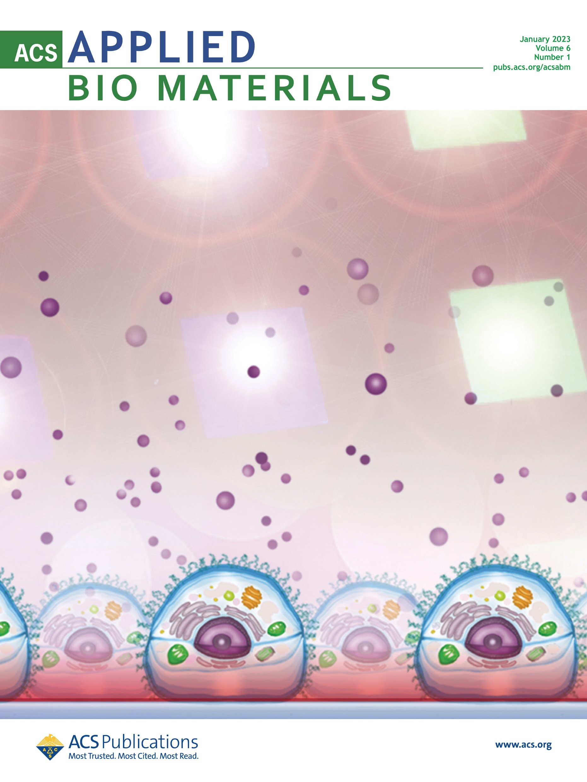
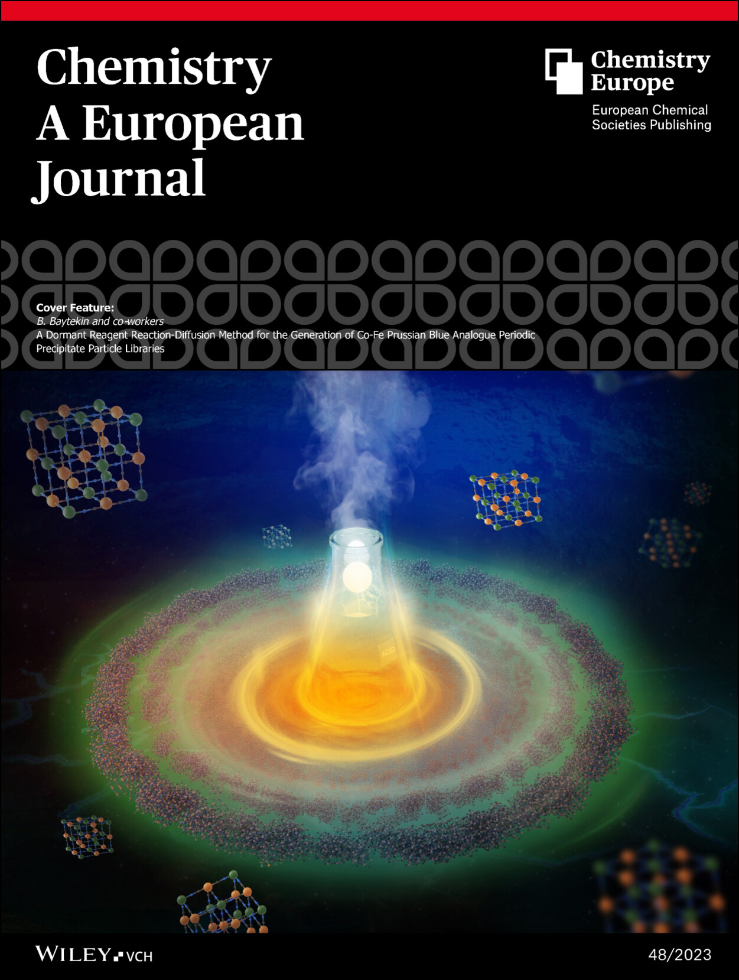
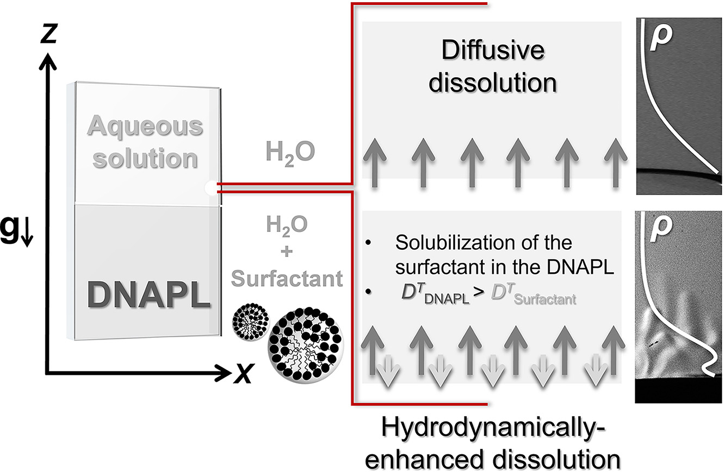
Géldozimetria, matematikai, neuropszichiátriai módszerek az egészségtudományban
Tématerületi Kiválósági Program
TKP 2021 EGA - Egészség alprogram
Szerző, kutatócsoport
Természettudományi Kar
A 2021 – 2023. időszakban ELÉRT EREDMÉNYek ÖSSZEFOGLALÁSA
ALKALMAZHATÓSÁG ÉS KAPCSOLAT A PROGRAM CÉLKITŰZÉSEIVEL
KAPCSOLÓDÓ PUBLIKÁCIÓK
Igazoltuk az audiovizuális szenzoros integráció hatását az emlékezeti folyamatokra. Kimutattuk a vizuális diszkrimináció eltéréseit szkizofréniában, ennek kapcsolatát az antipszichotikus kezeléssel. Multicentrikus vizsgálatot végeztünk a mentális zavarok pozitív pszichológiai értelmezésével kapcsolatban. Leírtuk a vizuális-akusztikus multimodális asszociatív tanulás kinetikájának jellegzeteségeit. Egy elméleti neurokognitív modellt közöltünk.
Az anyagcseretermékek indukált ozmolalitása nem feltétlenül játszik jelentős szerepet a hemokoncentráció és az edzés utáni hemodilúció szabályozásában, a hemokoncentráció elsősorban az edzés intenzitásától függ.
GPU alapú részecsketranszport módszerek fejlesztése élő szervezetek és csatolt sztochasztikus-determinisztikus időfejlődésének leírására. Mintavételezési zaj modellezése hosszú időfejlődésű transzport determinisztikus megoldókkal történő csatolása esetén.
A kutatómunka során megvizsgáltuk, hogy töltött arany nanorészecskék milyen hatékonysággal jutnak be rákos sejtek belsőjében. Vizsgáltuk a töltöttség és a méret hatását a penetrációra. Megállapítottuk, hogy a 4-5 nanométeres és pozitívan töltött részecskéket veszik fel a sejtek a leghatékonyabban. Ez a hatás a sejtek felszínének enzimes emésztésével még jobban elősegíthető.
Az alapkutatási eredmények relevanciájának igazolása, gyakorlati alkalmazása a klinikai diagnosztikai területén: az új asszociatív tanulási tesztünkkel deficitet igazoltunk borderline személyiségzavarban.
A mentális egészségprofil feltérképezése 400 beteg és 400 kontrollszemély bevonásával.
Bár a hemokoncentráció intenzív edzés során való vizsgálata gyakori, a hematológiai paraméterek átrendeződése a regenerációs időszakban kevésbé ismert. Vizsgálatunk célja az volt, hogy megértsük a hemodilúció mechanizmusait rövid távú dinamikus terhelést követően.
A rákos sejtekbe szelektíven és kontrollált módon bejutatott arany nanorészecskék felhasználhatók terápiás kezelésekben.
Kéri, Szabolcs. “Postdiction in Visual Awareness and Intrinsic Religiosity.” Cognitive Science 46.7 (2022): e13171.
Komka, Zsolt, Szilágyi, Brigitta et al. “High-resolution Dynamics of Hemodilution after Eexercise-related Hemoconcentration.” International Journal of Sports Physiology and Performance 17.4 (2022): 576-585.
Peter, Beatrix, Kanyo, Nicolett, Kovacs, Dora Kinga, Kovács, Viktor, Szekacs, Inna, Pécz, Béla Molnár, Kinga, Nakanishi, Hideyuki, Lagzi, Istvan, Horvath, Robert. “Glycocalyx Components Detune the Cellular Uptake of Gold Nanoparticles in a Size-and Charge-Dependent Manner.” ACS Applied Bio Materials 6.1 (2023): 6473.
Itatani, Masaki, Német, Norbert, Valletti, Nadia, Schuszter, Gábor, Prete, Prisco, Lo Nostro, Pierandrea, Cucciniello, Raffaele, Rossi, Federico, Lagzi, István. “Synthesis of Zeolitic Imidazolate Framework-8 Using Glycerol Carbonate.” ACS Sustainable Chemistry & Engineering 11.35 (2023): 13043–13049.
Valletti, Nadia, Budroni, Marcello, Albanese, Paola, Marchettini, Nadia, Sanchez-Dominguez, Margarita, Lagzi, Istvan, Rossi, Federico. “Hydrodynamically-enhanced Transfer of Dense Non-aqueous Phase Liquids into an Aqueous Reservoir.” Water Research 231 (2023): 119608.
Headline
18 D1/Q1 darab, 11 darab egyéb besorolású folyóiratban megjelent publikáció,
4 együttműködés, melyeknél a támogatás összesített értéke 83 280 000 Forint
1 hallgató, akinek a diplomamunkája a projekt keretei között valósult meg
1 fokozatot szerzett PhD hallgató
1 benyújtott EU Horizont
Budapesti Műszaki és Gazdaságtudományi Egyetem

